Slide 1









EDA GLOBAL AIR POLUTION
Kelompok 5

Slide 2









OUR TEAM
Visualizer
Analist
Project Leader
Modeler
Modeler
Jesika Ourelia
Adimasdefatra Bimasena
Yudha Mulyana
Agustina Surya Dewi
Dwi Ranti

Slide 3
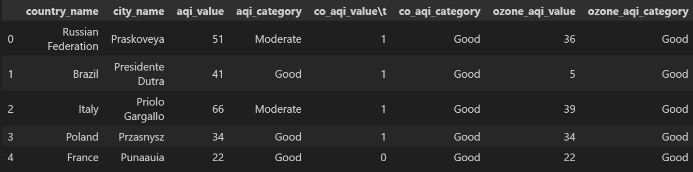
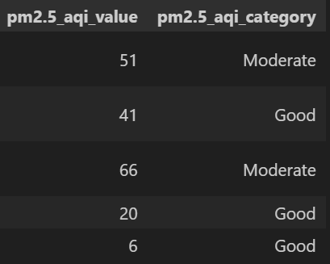

DATASET
Country : Nama negara
City : Nama kota
AQI Value : Nilai AQI keseluruhan kota
AQI Category : Kategori AQI kota secara keseluruhan
CO AQI Value : Nilai AQI Karbon Monoksida kota
CO AQI Category : Kategori AQI Karbon Monoksida kota tersebut
Ozone AQI Value : Nilai AQI Ozon kota
Ozone AQI Category : Kategori AQI Ozon kota tersebut
NO2 AQI Value : Nilai AQI Nitrogen Dioksida kota
NO2 AQI Category : Kategori AQI Nitrogen Dioksida kota tersebut
PM2.5 AQI Value : Nilai AQI Partikulat berdiameter 2,5 mikrometer atau kurang dari kota tersebut

Slide 4



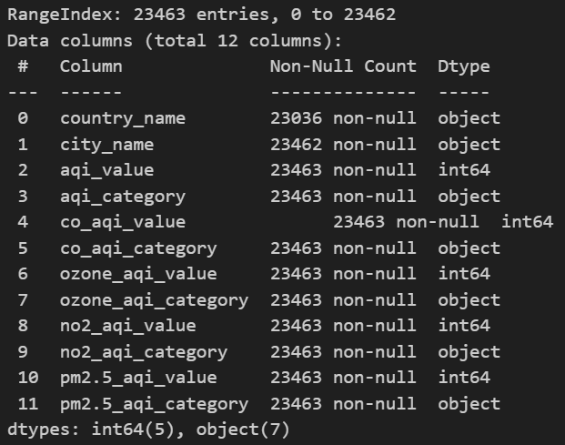
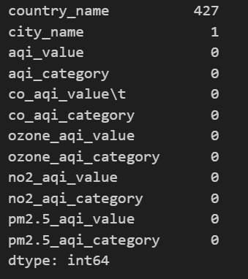


MISSING VALUE

Slide 5
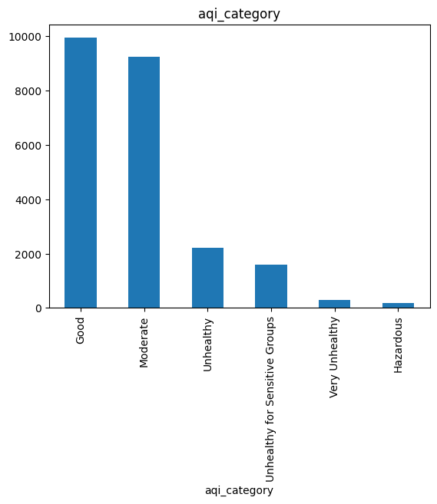


AQI CATEGORY
Kualitas Udara Tidak Sehat: Ketika AQI melebihi 100, kualitas udara menjadi tidak sehat dan risiko terhadap kesehatan meningkat.
Kualitas Udara Baik: Nilai AQI 50 atau lebih rendah menunjukkan kualitas udara yang baik.
Kualitas Udara Baik: Nilai AQI 50 atau lebih rendah menunjukkan kualitas udara yang baik.
Sebagian besar kota memiliki kualitas udara yang baik (9688 kota)
9087 kota kualitas udaranya sedang
2215 kota memiliki kualitas udara yang tidak sehat
Kualitas udara 286 kota Sangat Tidak Sehat dan 191 Berbahaya

Slide 6
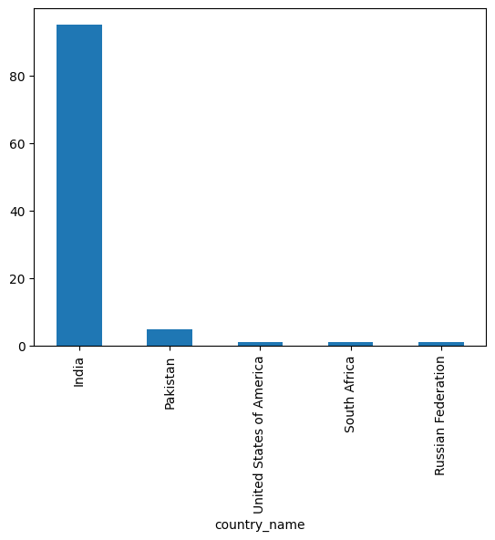


COUNTRY
Dari 103 kota, 95 kota tercemar berada di India, 5 kota berada di Pakistan dan kota-kota lainnya masing-masing berasal dari Amerika Serikat, Afrika Selatan, dan Federasi Rusia.

Slide 7
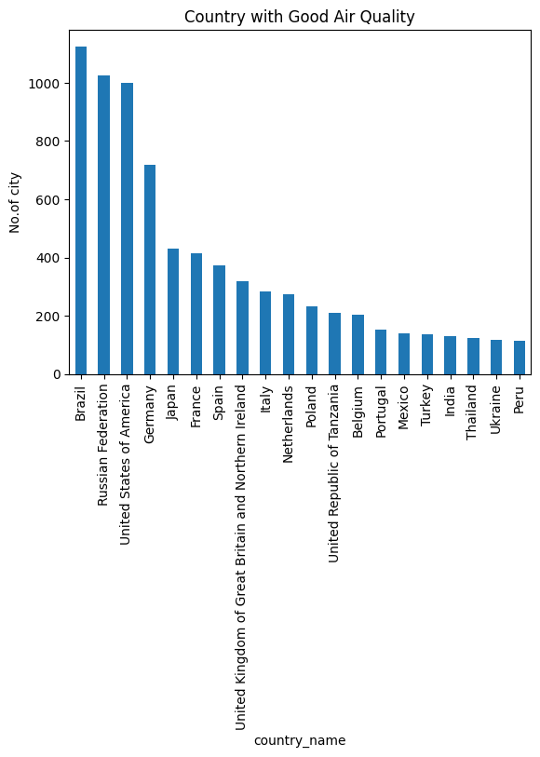
COUNTRY
Sebagian besar kota dengan kualitas Good Air berada di Brasil.
1.125 kota di Brasil memiliki kualitas udara yang baik.
Federasi Rusia berada di urutan kedua negara dengan kualitas udara yang baik.
AS, Jerman berada di peringkat ke-3 dan ke-4

Slide 8
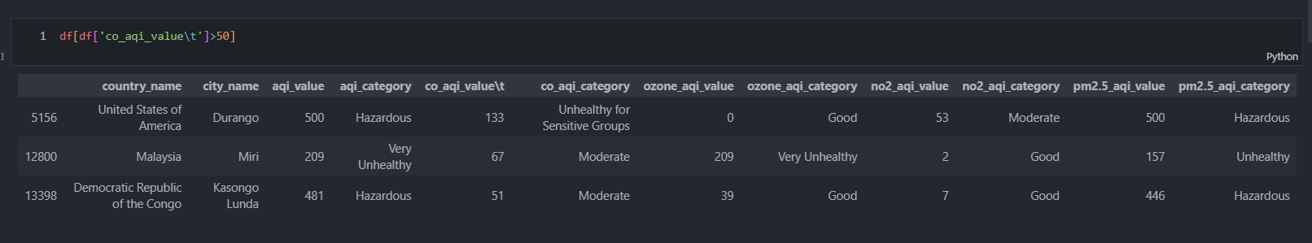
CO AQI VALUE
Nilai CO AQI Kota Durango Amerika Serikat Jauh Lebih Tinggi Dibandingkan Kota Lainnya. Ini Tidak Sehat Bagi Kelompok Sensitif
Nilai CO AQI kota Durango sebesar 133
Nilai CO AQI di dua kota tersebut tergolong sedang. Miri dan Kasongo Lunda adalah kota-kota tersebut.
Semua kota selain Durango, Miri dan Kasongo Lunda mempunyai Nilai CO AQI yang baik.
Sebagian besar kota (14593) CO AQI adalah 1

Slide 9



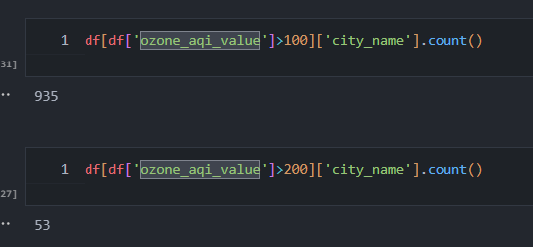
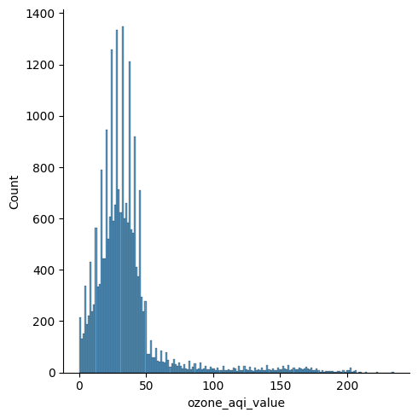




COUNT OZONE AQI VALUE
Sebagian besar Nilai AQI Ozon kota adalah antara 0 hingga 50 dan itu merupakan AQI Ozon yang baik.
935 kota memiliki AQI Ozon yang tidak sehat dan 53 kota memiliki AQI Ozon yang sangat tidak sehat.

Slide 10
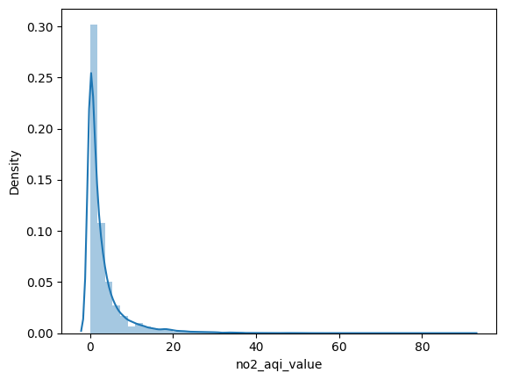
NO2 AQI VALUE
Sebagian besar nilai AQI NO2 kota adalah b/w 0 dan 10
Banyak kota yang mempunyai nilai NO2 AQi yang baik, dan beberapa kota masuk dalam kategori sedang.

Slide 11
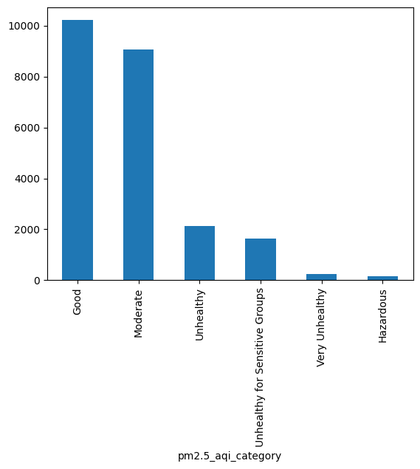
PM2.5 AQI VALUE
pm2.5_aqi_category
Good 10208
Moderate 9075
Unhealthy 2129
Unhealthy for Sensitive Groups 1624
Very Unhealthy 255
Hazardous 172

Slide 12

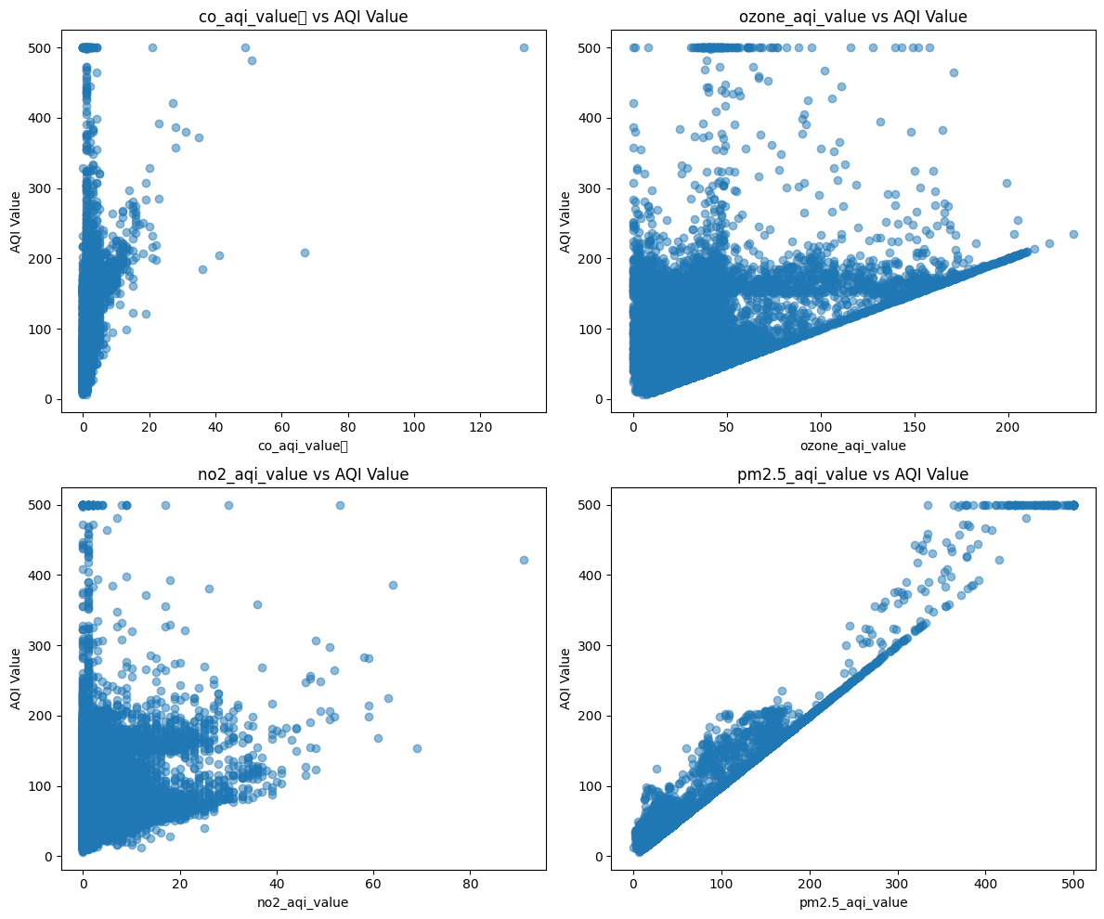






Dalam plot sebar nilai PM2.5, pola dan titik-titik yang jelas diselaraskan, kemungkinan menunjukkan kontribusi signifikan polutan tersebut terhadap kualitas udara secara keseluruhan.
CO dan Ozon memberikan sedikit kontribusi polutan tersebut terhadap kualitas udara secara keseluruhan.
01

Slide 13
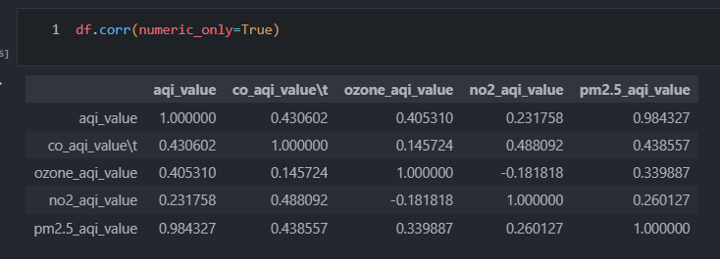
KORELASI
Nilai AQI PM2.5 dan Nilai AQI nampaknya mempunyai korelasi positif yang kuat, artinya PM2.5 berpengaruh langsung terhadap pencemaran udara. Nilai AQI memiliki hubungan positif yang lemah dengan Karbon monoksida dan Ozon.

Slide 14


KESIMPULAN
1 | Kualitas Udara Secara Keseluruhan: Mayoritas kota menunjukkan kualitas udara yang baik, sementara sebagian besar kota mengalami kondisi sedang hingga tidak sehat, dan sebagian kecil kota mencapai tingkat yang sangat tidak sehat dan berbahaya.
2 | Kesenjangan Regional: India memiliki sejumlah besar kota dengan nilai AQI yang tinggi, yang menunjukkan masalah polusi yang parah, sementara Brasil memiliki kota-kota dengan kualitas udara yang baik.
3 | Kontribusi Polutan: PM2.5 muncul sebagai polutan penting yang mempengaruhi kualitas udara secara keseluruhan, dengan korelasi positif yang jelas dengan AQI. Polutan lain seperti CO dan Ozon juga berperan, meskipun pada tingkat yang lebih rendah.
4 | Analisis Korelasi: Nilai AQI PM2.5 menunjukkan korelasi positif yang kuat dengan AQI secara keseluruhan, yang menunjukkan dampak signifikan terhadap tingkat polusi udara. Sementara itu, Karbon Monoksida dan Ozon menunjukkan korelasi yang lebih lemah dengan AQI.

Slide 15





THANK YOU

